Slide 1
基於熱成像打哈欠檢測的駕駛員疲勞識別
Mateusz Knapik, Bogustaw Cyganek

Slide 2
1、介紹
道路安全一直是許多科學研究和公司研究的重要課題。人們日益認識到交通事故對社會的影響，推動了主動和預防措施的發明，以提高出行安全性。
通過引入用於實時監測駕駛員疲勞和疲勞檢測系統，增加預防措施的趨勢已得到公認。
近年來，熱成像在工業解決方案以及研究項目中都越來越受到歡迎。使用長紅外光譜的熱成像一即使在完全黑暗的情況下也可以產生可用的圖像，並且易於分割，對於車載記錄非常有利。
此外，可以輕鬆對熱圖像進行預處理，以消除溫度過高或過低的區域。

Slide 3
2、相關工作
疲勞檢測系統和熱成像分析都是許多研究的主題。
駕駛員狀態最常用的一種測量方法是PERCLOS。其他也有依賴於使用眼球上光的角膜放射來跟踪眼睛的運動。但是這種確定疲勞的方法在汽車環境中很難優化，因為它對運動、圖像強度和光線條件高度敏感，在實驗中不易控制。
從視覺信號中提取的降低風險的另一種方法是打哈欠頻率。這是通過會發生在困倦之前，或乏味的活動中的行為。

Slide 4
3、熱圖像中的打哈欠檢測
本文提出一種基於熱成像圖像分析的新型哈欠檢測系統。由於使用了很長的紅外光譜，因此在白天和黑夜條件下都無需使用其他光源。

Slide 5
3.1、系統架構和假設

Slide 6
上圖是提出的系統框架圖。該系統的三個主要組件分別是面部區域檢測器，眼角檢測器和哈欠檢測器。在提出的方法中，假設了一下約束條件：
人體溫度在36.5-37.5攝氏度
眼角的溫度非常接近核心體溫
相機的視野中只有一個人
駕駛員的臉部不受衣物的遮擋
系統安裝在裝有空調的現代汽車中，該空調可將內部溫度穩定在10-26攝氏度的範圍內。

Slide 7
3.2、人臉檢測
該系統假定駕駛員的臉始終在攝像機視野範圍內，並且距攝像機的距離不得超過2m。
圖示是面部區域檢測的關鍵步驟。

Slide 9
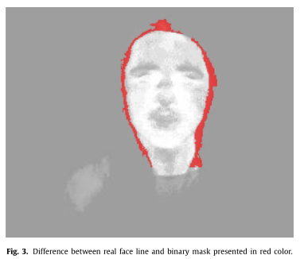
首先將光譜照片的背景去除，然後將圖像進行二值化以獲得熱區域的二進制掩碼。在下一步中，為了找到面部區域的邊界，對每一行進行像素求和。然後，對中間的行進行像素列求和。
值得注意的是，長發會阻礙圖像二值化。靠近皮膚的頭髮遠比頭髮具有更高的溫度，增加了臉部區域的熱區域。

Slide 10
3.3、眼角檢測
在確定面部區域的位置後，面部對準過程開始。由於不同區域之間相對均勻的溫度分佈，人臉的熱圖像通常具有較低的對比度，該溫度分佈不僅在人與人之間發生變化，而且隨著時間的推移以及隨著情感的變化而變化。於是，本文代替直接的眼睛跟踪，提出檢測眼角的方法。

Slide 11
從上一步中建立的面部區域開始。圖像被進一步裁剪為僅包含其上半部分。第一步，使用帶有圓形結構元素的形態膨脹來擴展和平滑溫度分佈，並去除強度上的小峰值。下一步是提取溫度最高的區域。然後將重疊的區域合併，只留下特殊的候選者。最後，檢查每對可能的候選區域，以滿足幾何標準。選擇通過所有約束並具有在最高組合溫度的一對區域作為眼角。然後檢查選定區域的平均溫度，以確保它不低於選定的最小眼角溫度，並且兩個的溫度均處於相似水平。

Slide 12
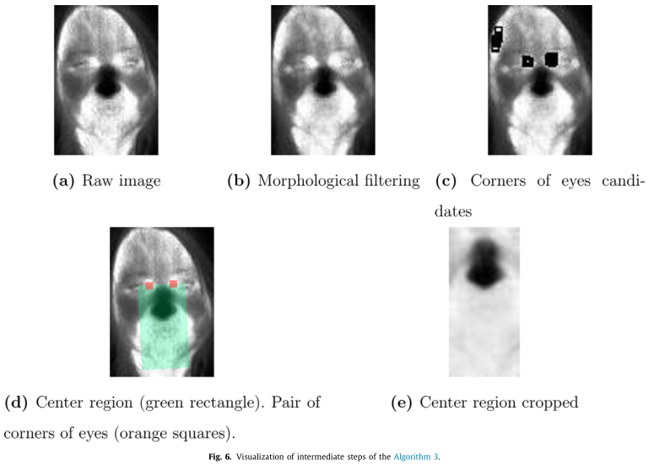
選擇發現的眼睛焦點之間的點作為包含鼻子和嘴巴的中心區域的原點。

Slide 13
3.4、通過熱異常檢測進行打哈欠檢測
在熱成像中，幾何特徵並不總是足夠可分辨，已得出依賴於幾何特徵的魯棒分類器。如上圖(e)所示，由於溫度差異小，嘴唇有時與面部的其他部分無法區分。因此，難以提取精確的嘴部輪廓。相反，通過使用有關不同面部區域的相對溫度信息，可以使用對嘴巴區域溫度快速變化的檢測來檢測哈欠反射。
本文提出的系統中，通過體素積分來測量空腔溫度的變化，並將其用作哈欠檢測的基礎。

Slide 14
在本文的方法中，將中心區域圖像裁剪到其下半部分，然後重新縮放為標準尺寸，以減小積分區域的影響。然後在該圖像上計算熱體素積分算法，並將其用作打哈欠檢測算法的輸入信號。

Slide 16
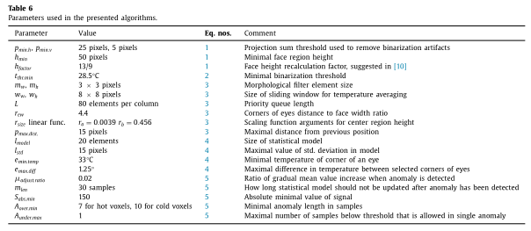
3.5、方法參數和閾值的討論
為了使本文的系統靈活，本文定義了一組參數，這些參數允許處理步驟適應不同的成像傳感器，以及各種環境條件。

Slide 17
4、實驗結果
4.1、實驗平台
用於獲取熱圖像的A35相機，一種用於監視自動化或機器視覺環境中溫度的低成本解決方案，可以記錄大於50mK的溫度差。，幀速每秒30張，分辨率320*256。
圖像傳輸使用千兆以太網完成。
系統軟件使用於Matlab兼容的語言編寫的。
實驗的設備有16GB RAM， 2.6GHz的4核i7-6700HQ筆記本計算機上運行。計算機系統為win 10。

Slide 18
4.2、測試設置和圖像數據庫
為了進行定量評估，錄製了許多視頻片段，其中三名志願者參加了該視頻片段。根據準備的測試場景記錄所有序列，包括汽車環境中典型的說話，打哈欠和身體動作。在實驗室測試中，每個序列記錄了大約兩千張圖像，在車內測試中，每個序列記錄上萬張圖像。

Slide 19
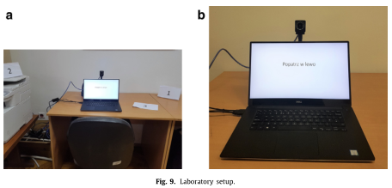
測試設置是在實驗室中構建的。熱圖像安裝在觀察者面前的三腳架上。參與者被指示要像開車一樣。然後，在位於人面前的計算機上，顯示文本消息，指示他們查看屏幕上的標記之一，模擬真實的道路狀況，大聲朗讀或打哈欠。

Slide 20
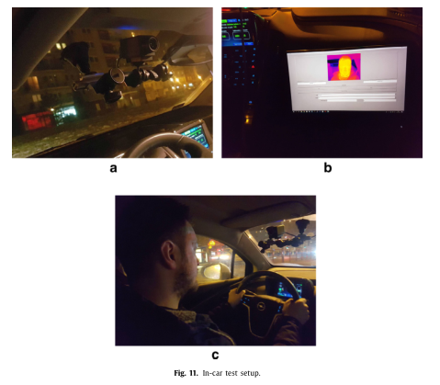
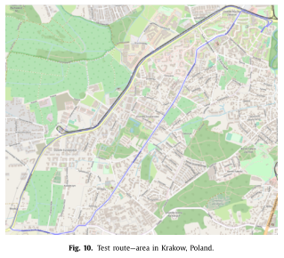
車內測試，將攝像機安裝在擋風玻璃的頂部，在遮陽板的下方，因此在實際解決方案中，這不會妨礙駕駛員的視線。晚上進行試乘，每次大約15分鐘，每個駕駛員必須在混合環境(城市交通和主要道路)中行駛10公里。

Slide 21
實驗室內部的測試在22攝氏度的穩定環境溫度下進行的，而車內記錄測試在冬季進行的，車內的溫度約10攝氏度。
面部區域檢測使用兩個進行檢測：決策的正確性和精度。這分別通過計算真正值，真負值，假正值和假負值來表示。對於精度測試，這些值表示與元數據的像素級比較。真正(TP)和真負(TN)值分別表示算法標記為與真實地面圖像完全相同的多個像素。
另一方面，假正值(FP)和假負值(FN)分別表示不匹配像素的綜合。

Slide 23
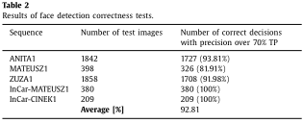
4.3、面部測試結果
正確檢測面部區域對於整個方法至關重要。
結果如表，平均來說，每個測試序列超過92%的幀中都正確識別了人臉(即決策正確且TP像素超過70%)。

Slide 24
4.4、眼角檢測測試結果
眼角的檢測可提供有關臉部對齊及其相對軀幹運動的主要信息。此外，它是後期使用的中心區域的起點，因此正確檢測非常重要。
錯誤的角點檢測的另一個示例是錯誤地確定了面部區域的情況，因此在任意位置都找到了最熱的點。此外，由於條件惡劣，車內裝置獲得結果稍差。

Slide 25
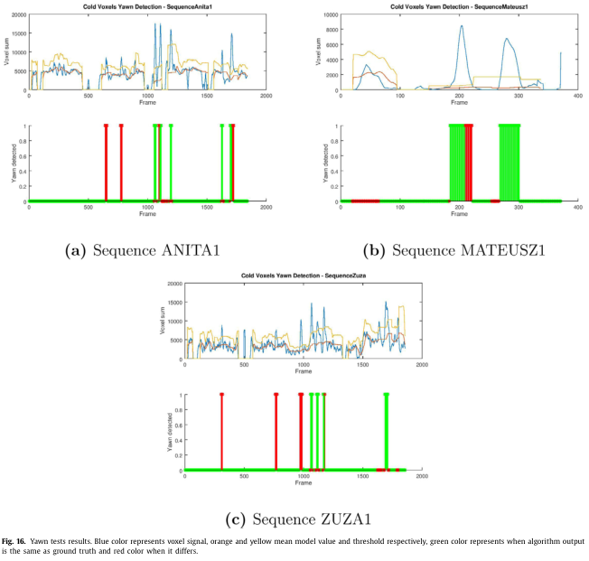

Slide 26
4.5、打哈欠事件檢測結果
由於在實驗室測試中，攝像機低於駕駛員的視力，但在車內測試中，其又被修改高於駕駛員的視野。這也導致在第一種設置中，舌頭和咽喉部位的溫度比其餘口腔溫度低。在第二種設置中，打哈欠是嘴低更加明顯，導致嘴巴區域的平均溫度升高。
所以實驗同時使用了冷體素和熱體素兩種檢測方法，雖然都有一些問題。

Slide 27
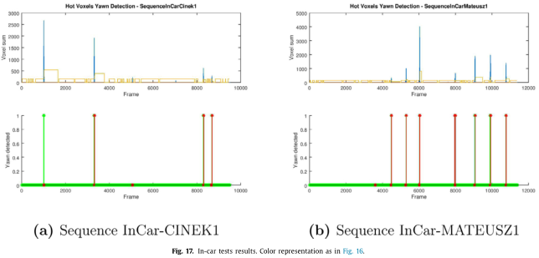

Slide 29
5、結論
本文提出一種使用遠距離紅外成像的哈欠檢測方法。該方法的性能總結如下：
面部區域檢測方法取得很好的效果，實現簡單且快速
眼角檢測算法在實驗室和實際汽車條件下均表現良好，儘管在快速移動時檢測可能會失敗
提出平均溫度分析的哈欠檢測可以有效用於哈欠檢測系統
該系統是基於光譜的系統的可行替代方案，並且可以在沒有人工輻射源的實際汽車條件下運行

